Slide 1

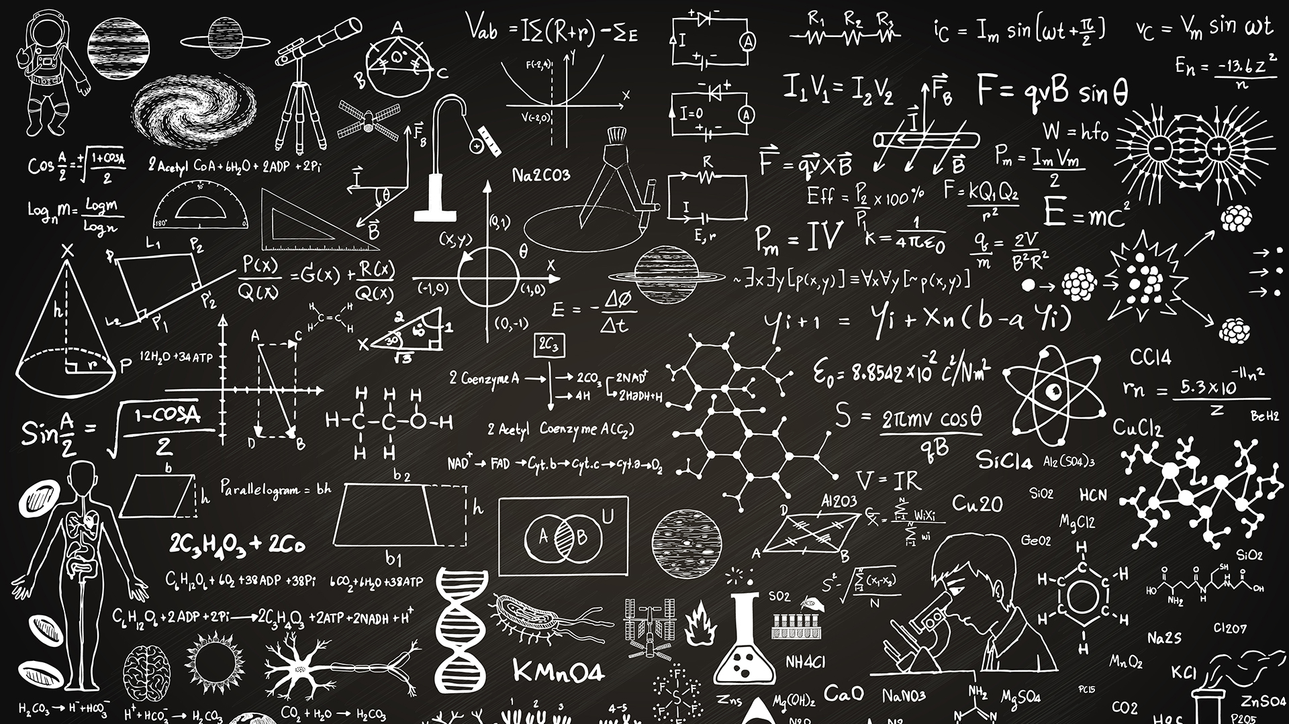

Webinar Nuclio: tratamiento de fotos con Python
Nico Popescul

Slide 2

INTRO
DEL
PONENTE
01

Slide 3


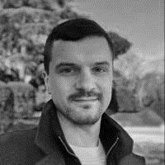
Webinar Nuclio
Nico Popescul: Senior Data Scientist @ CaixaBank BI
Área de especialización clasificación binaria, clusterización y series temporales.
Formación profesional
Economía en UPNA
Postgrado de Data Science en UB
Fan de Kaggle
Mooc lover
Habilidades y conocimientos
Σ 6 años de experiencia en Data Analytics
Σ 4 años de experiencia en Python
Σ 3 años de experiencia en SQL
Σ 4 años de experiencia en VBA
Σ 6 años de experiencia con Excel
Datos de contacto:
LinkedIn: https://www.linkedin.com/in/nico-popescul-a8a1a084/
Kaggle: https://www.kaggle.com/python10pm
Email: 1890np@gmail.com
Móvil: +34 660 365 323
KPMG
(3 años)
Banco Sabadell
(9 meses)
CaixaBank BI
(2 años)
Senior Consultant Financial Services
1. Excel
2. VBA
3. Python
4. IDEA
Data Analyst
1. SQL
2. Excel
3. VBA
4. SAS
Senior Data Scientist
1. Python
2. SQL
3. Excel
4. SAS

Slide 4
ROADMAP
DEL
WEBINAR
02

Slide 5
Webinar Nuclio
Roadmap del Webinar
El objetivo principal del Webinar es calcular una métrica de similitud entre fotos.
Dadas un conjunto de fotos, calcular un coeficiente de cúanto se parecen las imágenes entre sí.
Como input del proyecto vamos a tener una carpeta donde tendremos las fotos que queremos analizar.
Pasos a seguir | Comentarios
Crear la carpeta de output | Vamos a crear con Python una carpeta donde vamos a guardar las fotos “procesadas”. ¿Porque?
Procesamos las fotos | Debido a que muchos algoritmos de ML necesitan que los inputs que sean del mismo tamaño.
Convertimos las fotos procesadas en numpy arrays | Una foto es un conjunto de pixeles de tres colores RGB que toman un valor entre 0 – 255. Por tanto los podemos representar como una matriz con estos valores.
Calculamos la similitud de las fotos | Una vez que tengamos nuestras fotos en forma de matriz, podemos calcular una métrica de similitud usando la similitud de coseno.
Crearemos un resumen de 2 fotos más parecidas | Dada una foto usaremos matplotlib (librerías para hacer gráficas) para crear un resumen con la foto que mayor score tiene.

Slide 6
Webinar Nuclio
Stack tecnológico del Webinar
Vamos a usar librerías open – source de Python (totalmente gratuitas para el público).
Tech Stack | Comentarios
import os import sys | Son dos librerías que nos permiten interactuar con nuestro sistema operativo.
import numpy as np import pandas as pd | Son las principales librerías para el análisis de datos del ecosistema Python (junto con scipy)
import sklearn | Usaremos de la librería de sklearn funciones y clases para el procesamiento de datos y cálculo de la similitud
import matplotlib.pyplot as plt | Matplotlib nos ayudará a visualizar las fotos
import PIL | PIL es una librería muy famosa de Python que permite trabajar con imágenes.
scripting de Python | En vez de usar Jupyter Notebook (que es el que se usa en el máster de DS de Nuclio), vamos a ejecutar todo el código como un script de Python (vía terminal).
OOP | Usaremos Programación Orientada a Objetos para construir una clase que nos ayude en toda la manipulación.

Slide 7
Webinar Nuclio
Comandos básicos del terminal
Dado que vamos a ejecutar nuestro programa vía terminal, vamos a tener que aprender unos comandos básicos.
Comando MacOS | Comando Windows | Comentarios
cd nombre_carpeta | cd nombre_carpeta | Para navegar por las carpetas vía terminal
cd .. | cd.. | Moverse a la carpeta anterior
ls | dir | Mostrar el contenido de una carpeta
python nombre_script.py | python nombre_script.py | Usaremos este comando para ejecutar un programa Python vía terminal
clear | cls | Limpiar el contenido del terminal

Slide 8
15 MINUTOS
DE
TEORÍA
03

Slide 9
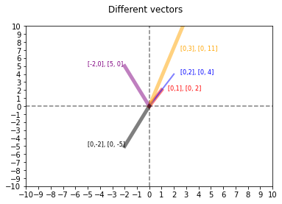
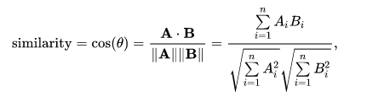
Webinar Nuclio
Similitud de coseno
Dados dos vectores cualquiera (siempre y cuando tenga las mismas dimensiones), puedo calcular los ángulos que forman estos vectores (llamado similitud de coseno) y usar este ángulo como proxy de similitud.
-1 < similarity < 1
-1: vectores opuestos
1: vectores iguales

Slide 10
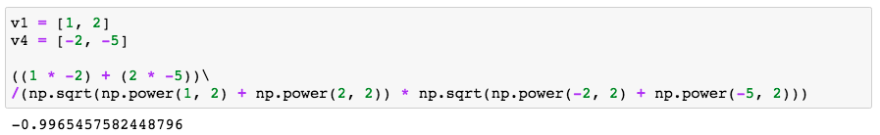
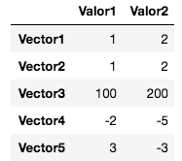
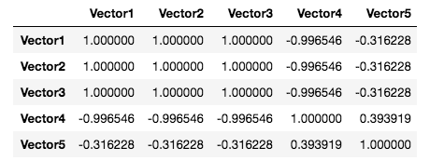
Webinar Nuclio
Similitud de coseno: ejemplo manual
Supongamos que tenemos el siguiente conjunto de vectores. Podemos calcular la similitud entre 2, usando la fórmula anterior en Python de la siguiente manera:
Conjunto de vectores
Matriz con las similitudes entre vectores

Slide 11
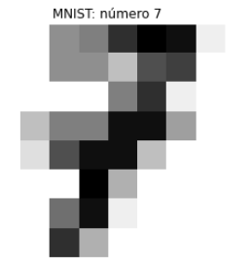
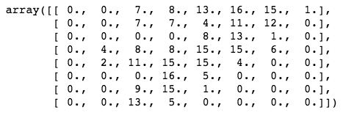
Webinar Nuclio
¿Que es una foto?
A continuación tenemos una imagen y una matriz con números.
¿Representan la misma cosa estos valores?

Slide 12
Webinar Nuclio
Conclusiones
Las principales conclusiones extraídas del Webinar son:
Python es una excelente lenguaje de programación con una gran cantidad de librerías open source.
En desarrollo en Python es rápido y ágil. Con poco código se consiguen muchas cosas.
La similitud de coseno es una excelente métrica para calcular similitudes. Es fácil de interpretar para vectores pero se vuelve “contraintuitiva” cuando trabajamos con fotos (dos fotos diferentes tendrán un coeficiente de similitud).

Slide 13

Gracias y nos vemos en Nuclio ☺

